Slide 1
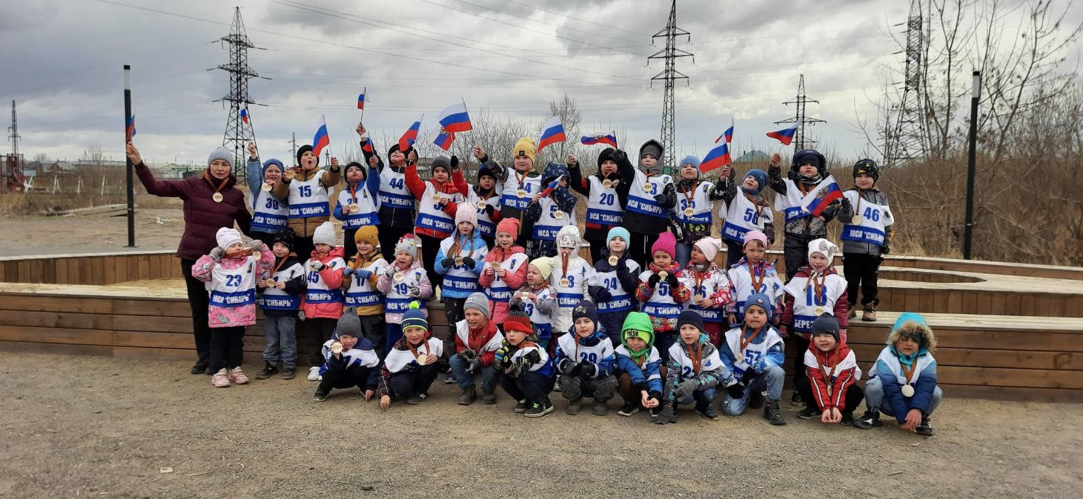
Проект
«Я - часть России»
Практико – ориентированный
Старший дошкольный возраст
Автор:
инструктор по физической культуре
Засемкова Наталья Викторовна

Slide 2
«Все знают, какие сильные патриотические чувства вызывают у нас победы наших спортсменов на Олимпиадах, на Параолимпийских играх и на других крупнейших соревнованиях. В этом смысле спорт, безусловно, является одним из важнейших факторов, способствующих воспитанию патриотизма».
В.В. Путин.

Slide 3
Новизна проекта: заключается в системном использовании средств физической культуры и спорта для создания среды ориентированной на нравственно-патриотическое воспитание и взаимодействия всех участников образовательного процесса в дошкольном учреждении.

Slide 4
Цель проекта: воспитание патриотических чувств и национального самосознания у детей дошкольного возраста средствами физической культуры

Slide 5
Задачи проекта:
1. Создать условия для организации практической деятельности воспитанников по формированию патриотического поведения и проявлению положительных эмоций в спортивно-массовых мероприятиях.
2. Воспитывать нравственно-волевые черты личности через стимуляцию детской активности, формирование физических качеств, двигательных навыков и умений.
3. Создать условия для выполнения физических упражнений, направленных на преодоление трудностей физического характера.
4. Способствовать проявлению разумной смелости, решительности, уверенности в своих силах с помощью подбора физических упражнений, соответствующих возрастным и индивидуальным особенностям детей. Развивать у детей терпение и выносливость.

Slide 6
Задачи проекта:
5. Формировать у воспитанников чувство патриотизма на основе развития чувства гордости за свою семью, группу, детский сад, посёлок, область, страну.
6. Воспитывать личность гражданина через уважение к историческому и культурному прошлому России, гордости за достижения Родины; интерес к традициям своего народа, формирование чувства уважения и симпатии к другим людям, народам, их традициям; бережное отношение к родной природе.
7. Воспитывать чувство собственного достоинства у ребенка как представителя своего народа.
8. Повышать компетентность родителей по патриотическому воспитанию

Slide 7
Алгоритм реализации проектной деятельности
I этап Предварительный
II этап Основной
III этап Заключительный

Slide 8
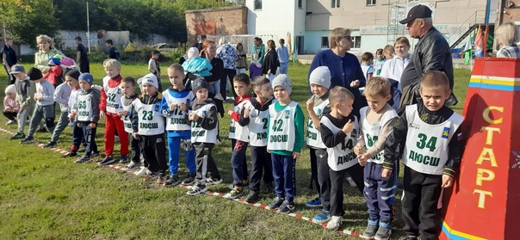
Результаты проектной деятельности:
формированию патриотического поведения и проявлению положительных эмоций в спортивно-массовых мероприятиях
«Кросс Нации 2023»

Slide 9
«Лыжня России 2024»

Slide 10
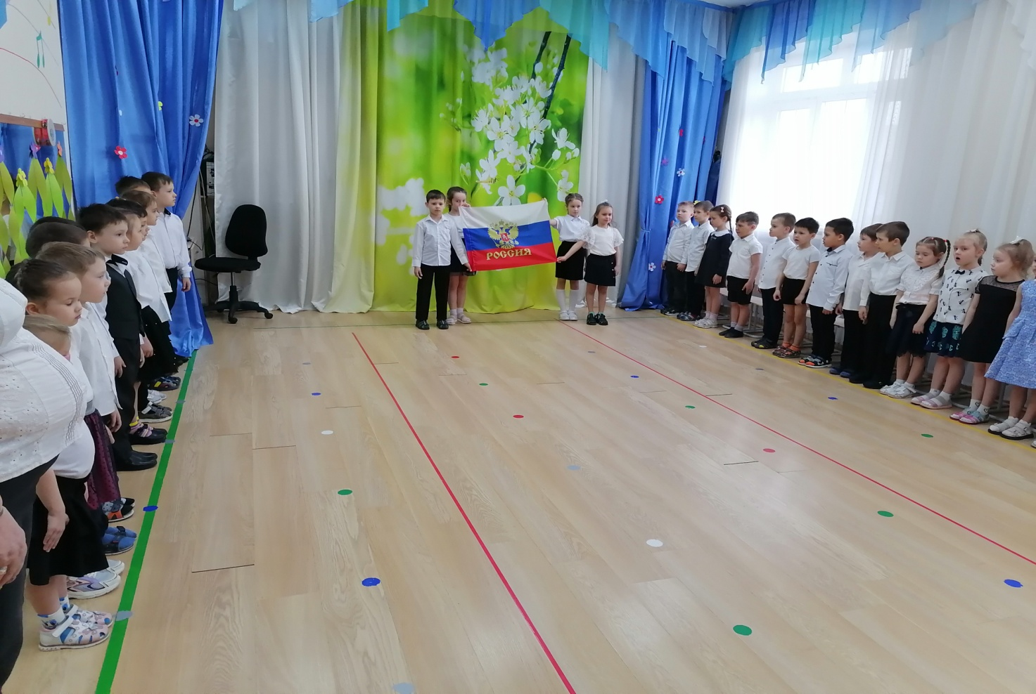
Приобщение к российским духовно-нравственным ценностям, культуре,исторической памяти
Еженедельное поднятие Государственного флага Российской Федерации

Slide 11
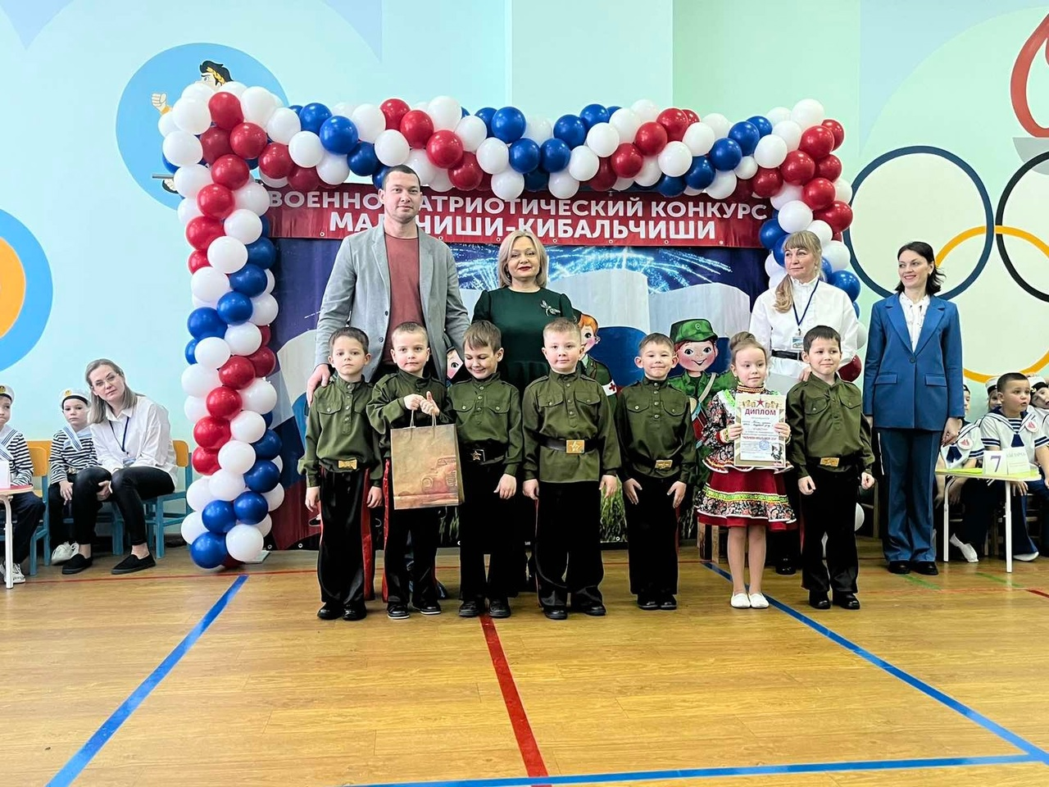
Военно-патриотический конкурс
«Мальчиши-Кибальчиши»

Slide 12
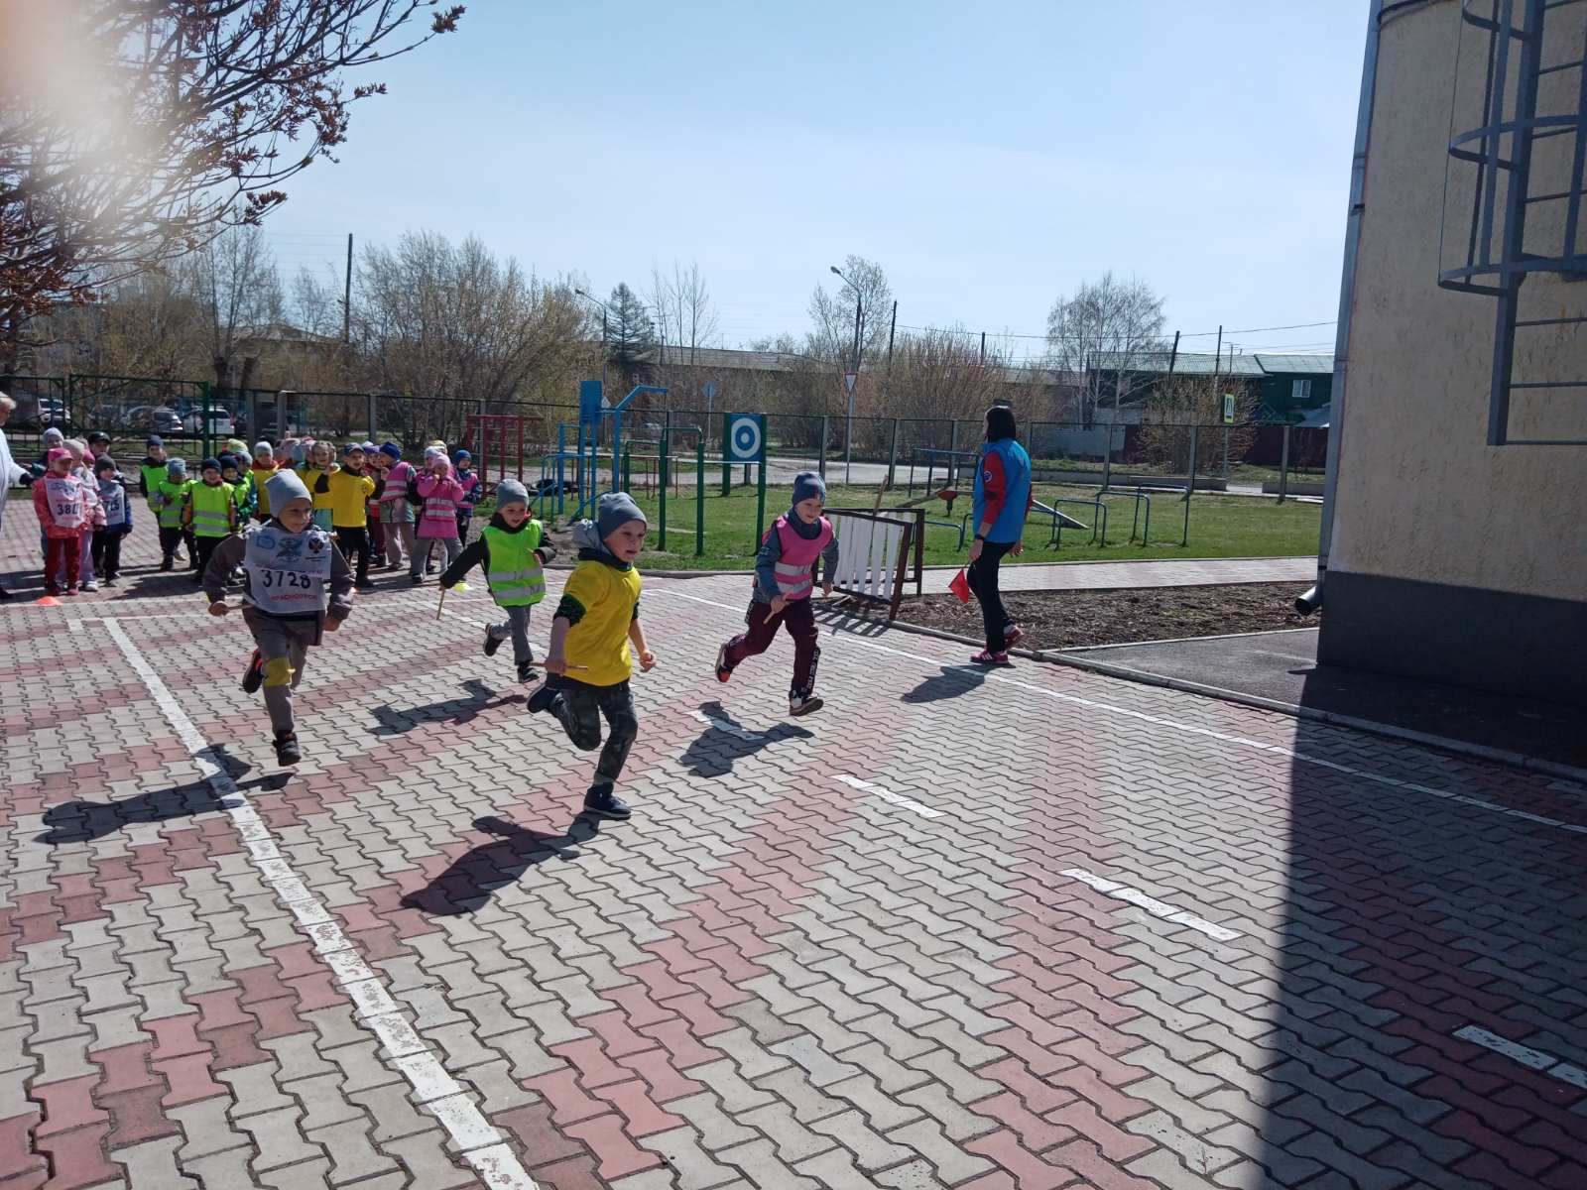
«Эстафета памяти» посвященная Дню Победы

Slide 13
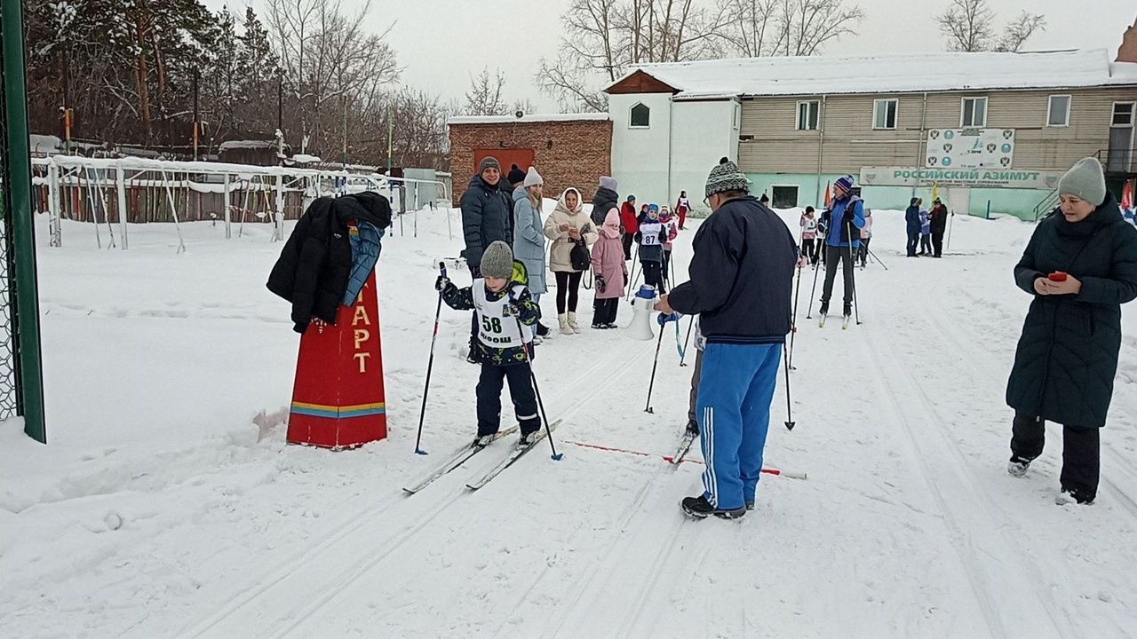
Создание единого социума: педагоги – дети – родители – общественность.
Районное мероприятие «Открытие лыжного сезона»

Slide 14
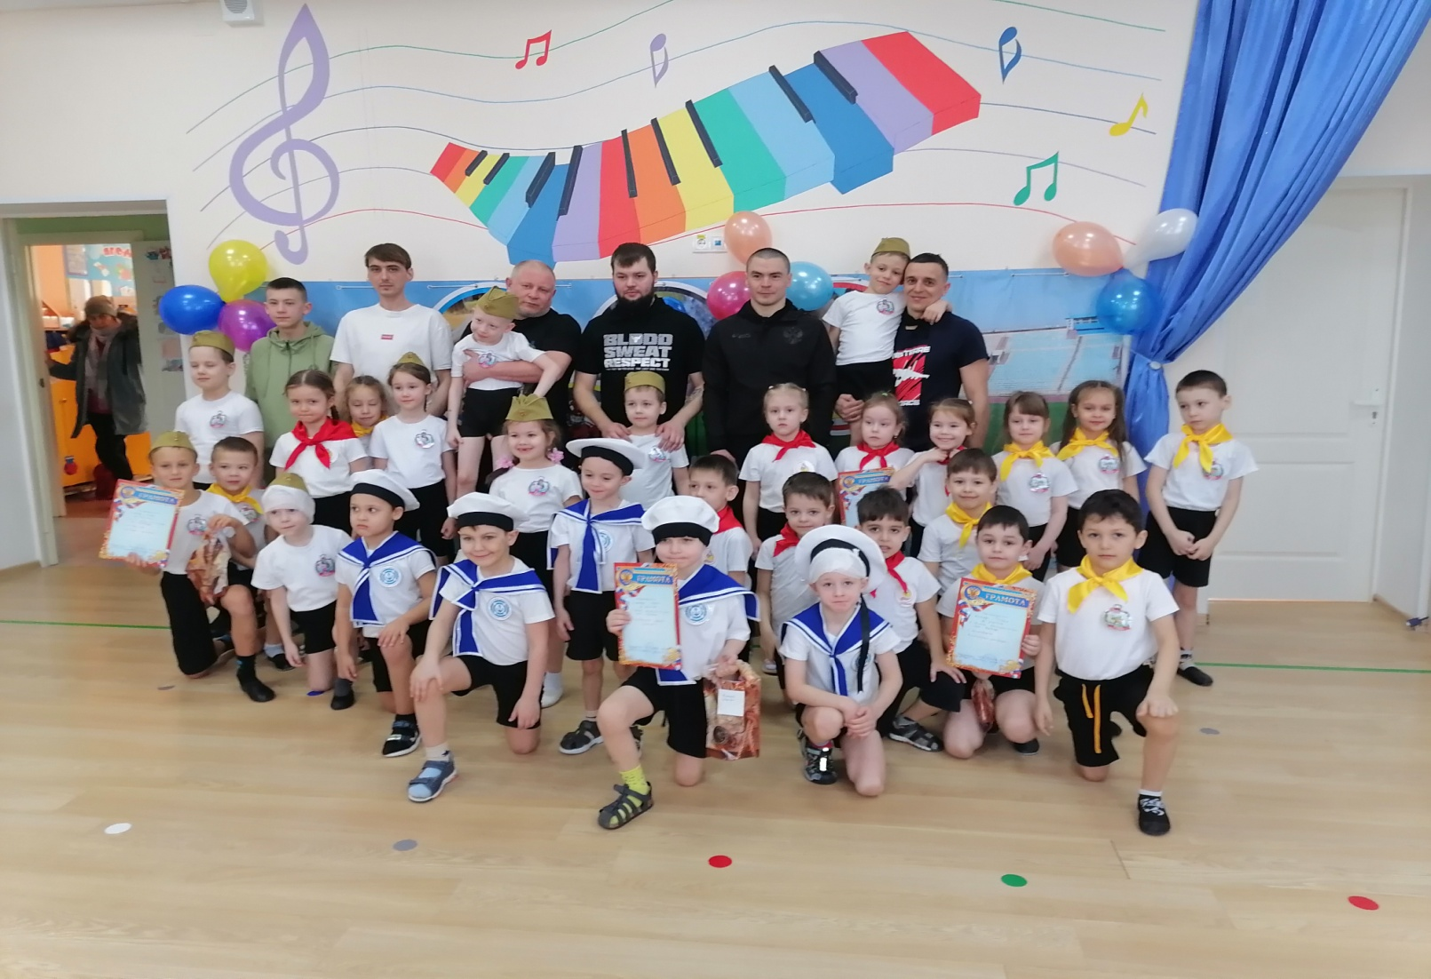
Преемственность поколений
Квест- игра «Зарница»

Slide 15
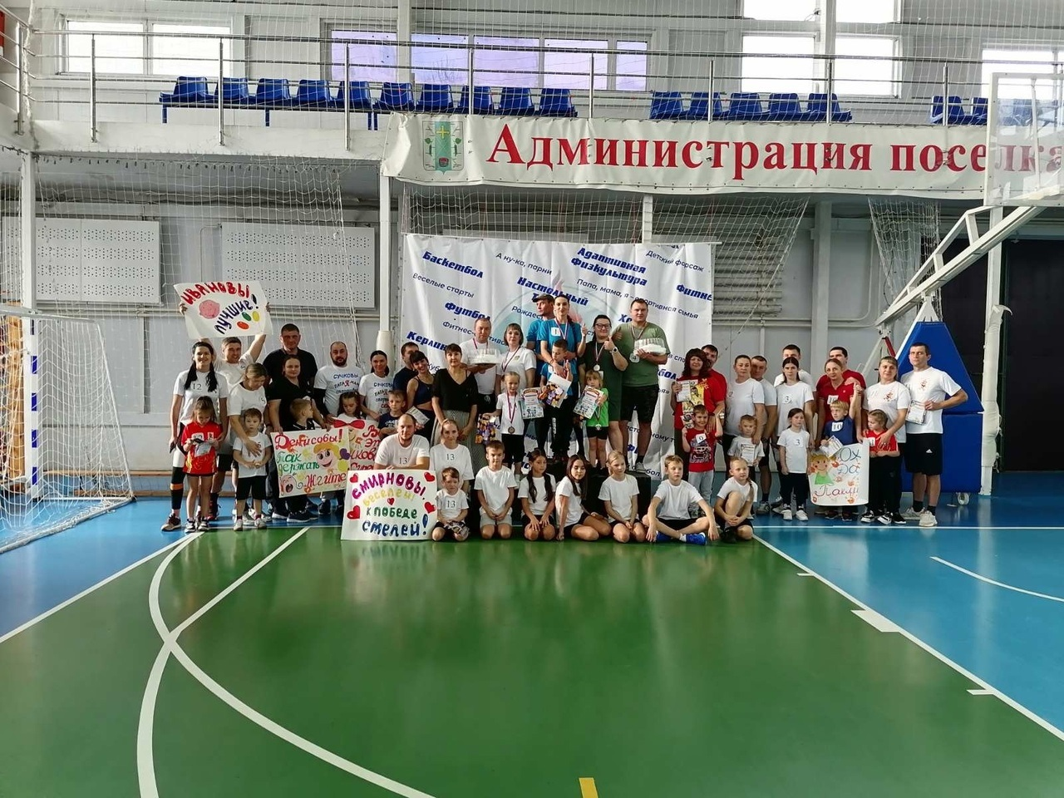
Приобщение родителей к совместным физкультурно-массовым мероприятиям , формирование семейных традиций
«Папа, мама, я – спортивная семья!»

Slide 16
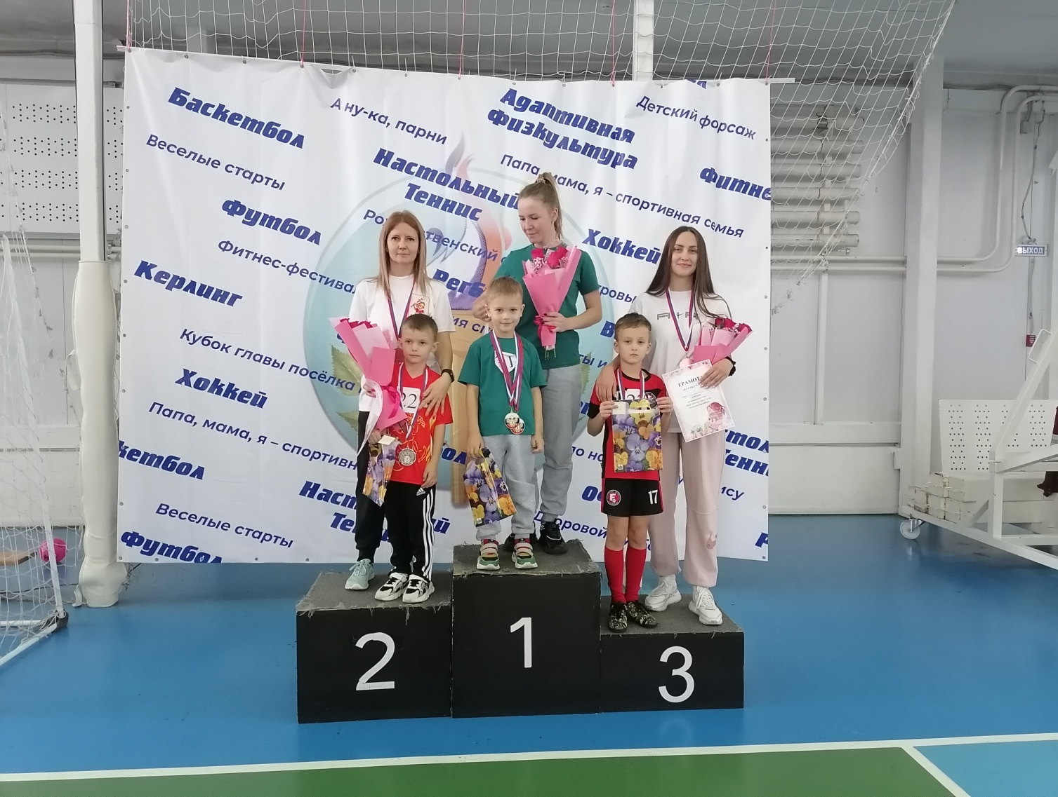
Мама, спорт и я –верные друзья!»

Slide 17
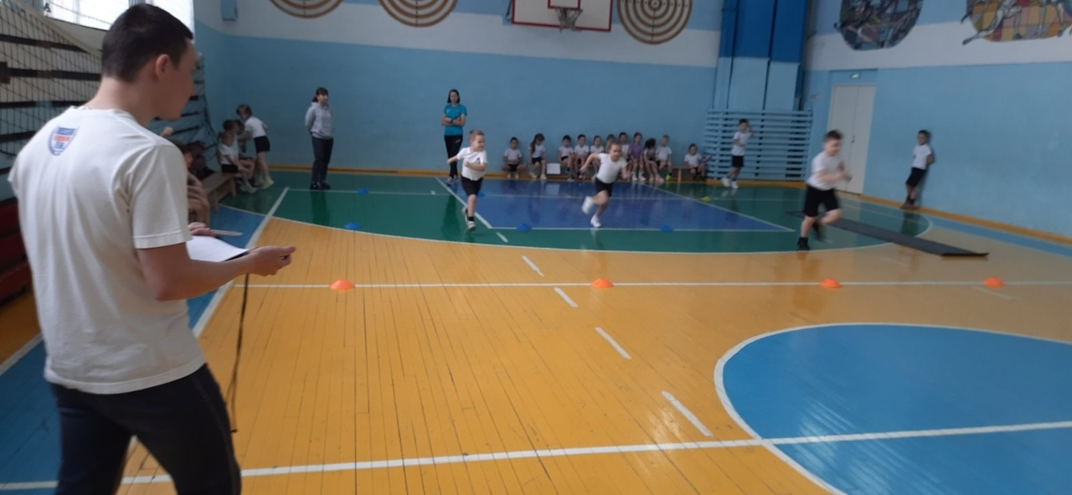
Воспитание нравственно-волевые черт личности, формирование физических качест
Сдача ВФСК «ГТО»

Slide 18
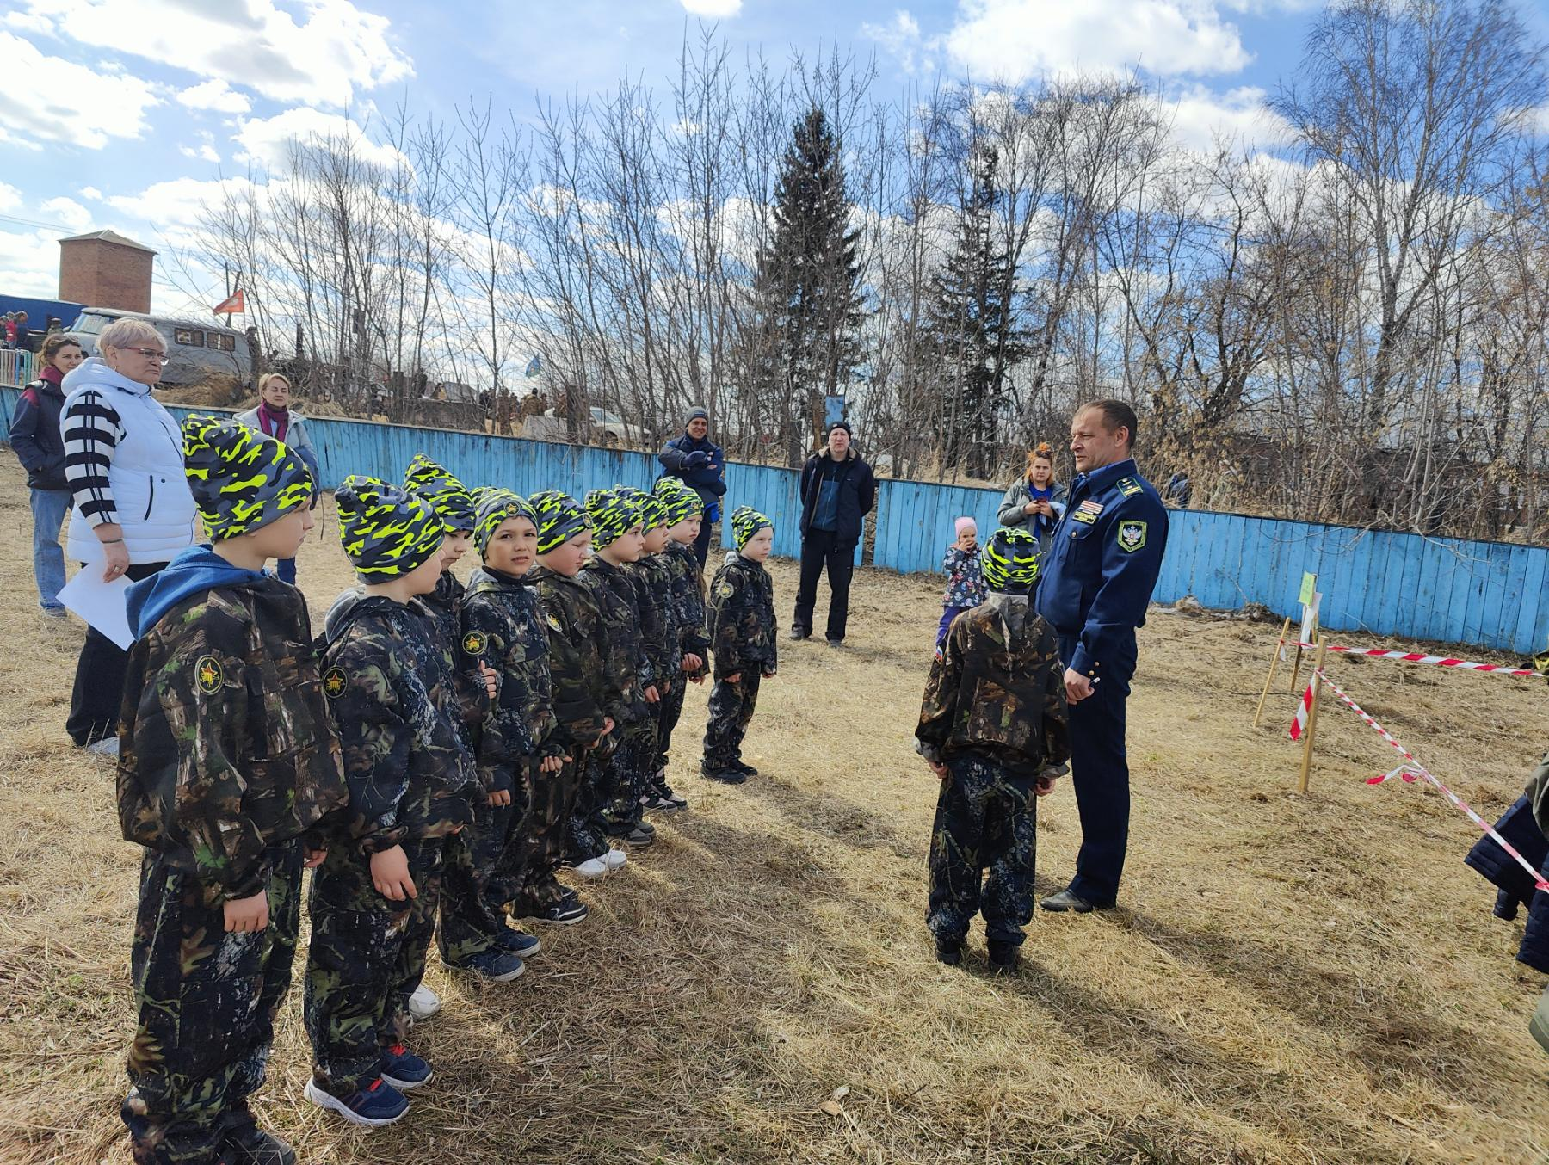
Формирование чувства патриотизма ,через практическое знакомство с условиями военной службы
Межрегиональная XI военно-спортивная игра «СПЕЦНАЗ-ЮНИОР 2024» им. А. М.Соклакова

Slide 19
Вывод : систематическая работа по патриотическому воспитанию посредством физической культуры и спорта, способствует формированию патриотизма у дошкольников.
В решении задач, физическая культура может внести свой вклад, т. к. формирование физических качеств, двигательных навыков и умений тесно связано с воспитанием патриотизма и чувства гордости за свою страну, край. Формирование патриотических чувств детей дошкольного возраста осуществляется в процессе использования различных форм и методов работы с ними: на занятиях по физической культуре, в процессе проведения подвижных игр, эстафет, спортивных праздников и досугов. Наибольший воспитательный эффект оказывают спортивные праздники и развлечения. Данная форма работы позволяет закрепить и обобщить знания и умения детей в рамках определённой темы.

